Slide 1

Max-flow min-cut
Alumno Joab Ramos Vivas
Matricula ACM30587
Proyecto: Max-flow min-cut
Materia Análisis de algoritmos
Profesor: Miguel Ángel Márquez Hidalgo

Slide 2
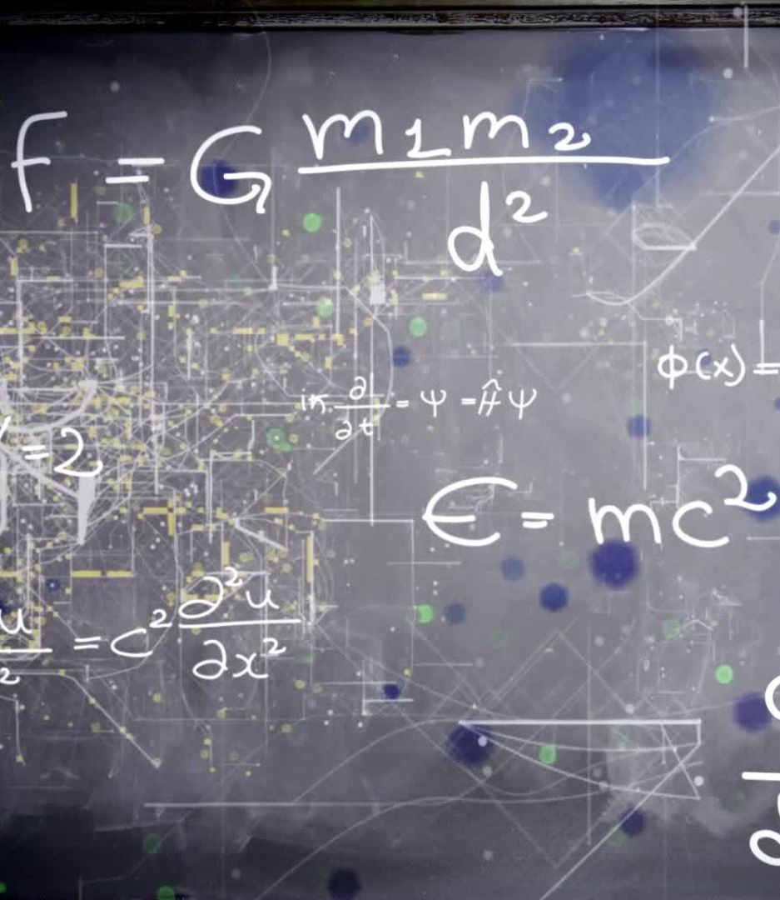
Explicación
El algoritmo de flujo máximo y corte mínimo es una técnica en teoría de grafos que encuentra la cantidad máxima de flujo entre un origen y un destino en una red, mientras identifica el conjunto mínimo de conexiones cuya eliminación bloquearía todo el flujo. Esto se aplica en redes de transporte, comunicación y producción. Ejemplos de algoritmos para resolver este problema incluyen el algoritmo de Ford-Fulkerson, que busca rutas aumentantes en la red residual; el algoritmo de Edmonds-Karp, una mejora del Ford-Fulkerson que asegura la convergencia en tiempo finito; y el algoritmo de Dinic, que utiliza búsqueda en capas y es eficiente en redes con capacidades enteras.

Slide 3
Antecedentes
Max Flow (Flujo Máximo)
Min Cut (Corte Mínimo)
Ford-Fulkerson
Edmonds-Karp
Dinic
El teorema de flujo máximo y corte mínimo
Flow
Cut

Slide 4

El teorema de flujo máximo y corte mínimo
El teorema de flujo máximo y corte mínimo establece que el flujo máximo desde una fuente determinada a un sumidero determinado en una red es igual a la suma mínima de un corte que separa la fuente del sumidero.
Definición
La red que se analiza aquí es un gráfico dirigido G = (V, E) de vértices conectados por aristas con pesos. Los datos fluyen desde un nodo de origen (grado de entrada 0) a un nodo receptor (grado de salida 0). Cada peso denota la capacidad del borde que representa el flujo máximo a través de ese borde. El teorema conecta dos cantidades, el flujo máximo y el corte de capacidad mínima. Para profundizar más, necesitamos definir el concepto de flujo y corte.

Slide 5
Objetivo
El procedimiento para encontrar el flujo máximo en un grafo dirigido usando el algoritmo Max Flow - Min Cut implica la búsqueda de caminos desde un nodo de origen hacia un nodo de destino, con el objetivo de enviar la máxima cantidad de flujo posible a lo largo de estos caminos sin exceder las capacidades de las aristas.
Este proceso se repite hasta que ya no se pueden encontrar más caminos aumentantes, y el valor total del flujo enviado representa el flujo máximo. Opcionalmente, el concepto de corte mínimo se utiliza para identificar las aristas que dividen el grafo en dos conjuntos disjuntos, lo que también equivale al valor del flujo máximo.

Slide 6
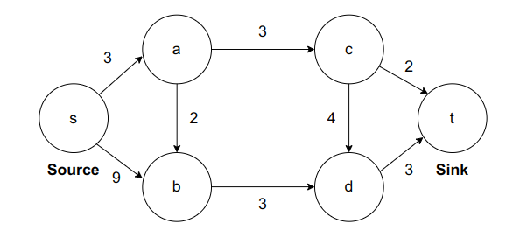

Slide 7
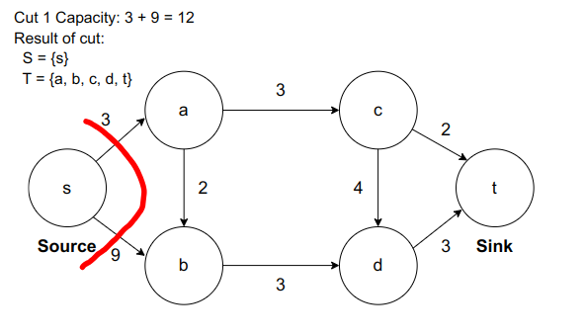

Slide 8
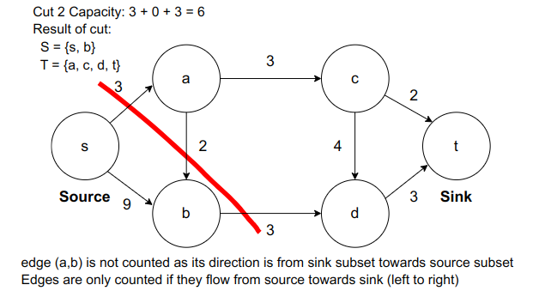

Slide 9
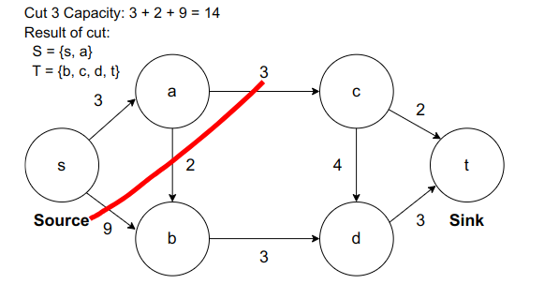

Slide 10
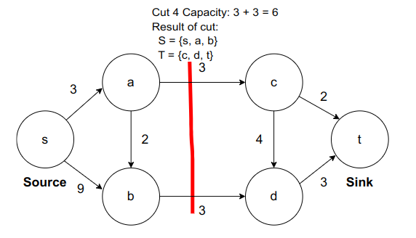

Slide 11
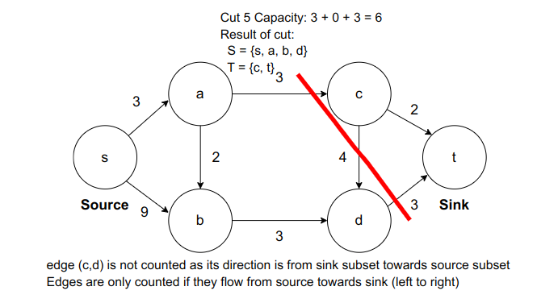

Slide 12
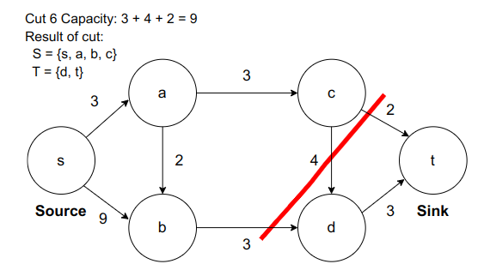

Slide 13
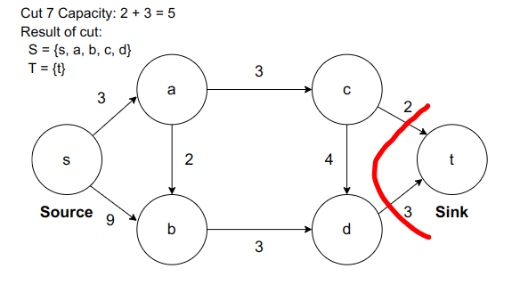

Slide 14
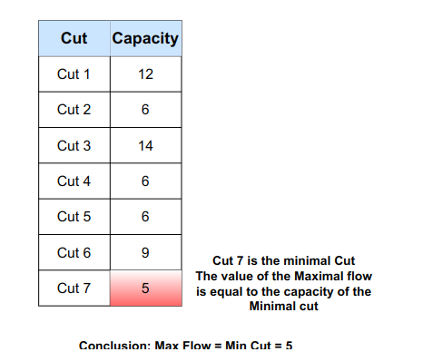
Tabla Cut-Capacity
"Corte 7 es el corte mínimo. El valor del flujo máximo es igual a la capacidad del corte mínimo.
Conclusión: Flujo Máximo = Corte Mínimo = 5."

Slide 15
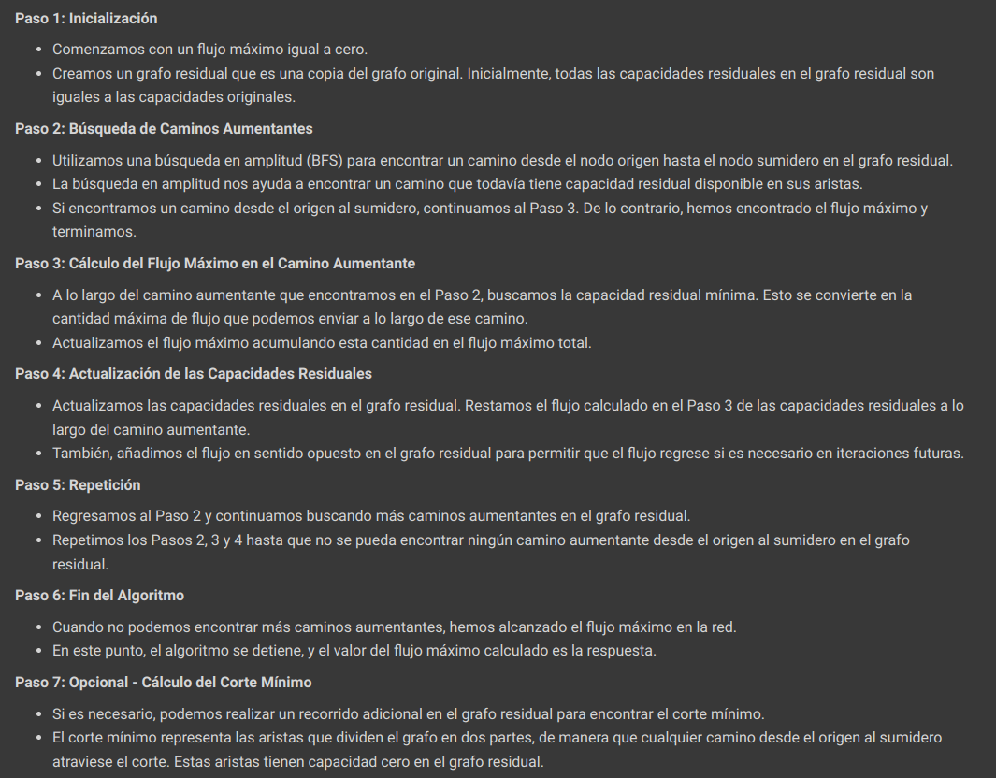
Seudocódigo
Inicializacion
Busqueda de caminos aumentantes.
Calculo de flujo maximo.
Actualizacion de las capacidades residuales.
Repeticion
Fin del algoritmo

Slide 16
Tiempo de ejecución
Tiempo de ejecución de este código, podemos dividirlo en partes y examinar el rendimiento de cada parte por separado. Además, podemos identificar el tiempo de ejecución en función del tamaño de entrada del grafo, que está representado por la variable `self.ROW` (número de nodos).
Inicialización del grafo: La inicialización del grafo se realiza una vez al crear una instancia de la clase `Graph`. No tiene un impacto significativo en el tiempo de ejecución, ya que es una operación de asignación de listas y su complejidad es O (ROW * COL), donde ROW es el número de filas y COL es el número de columnas del grafo.
Búsqueda en Amplitud (BFS): La función `BFS` se utiliza para encontrar un camino aumentante desde el origen al sumidero, donde V es el número de nodos (self.ROW) y E es el número de aristas en el grafo residual. En el peor caso, BFS visita todos los nodos y aristas del grafo, por lo que su complejidad es lineal en función del tamaño del grafo.
Algoritmo Ford-Fulkerson: El algoritmo de Ford-Fulkerson utiliza BFS para encontrar caminos aumentantes y realiza operaciones en el grafo residual. En el peor caso, el algoritmo puede ejecutar BFS hasta que no se encuentren más caminos aumentantes. En cada ejecución de BFS, se actualizan las capacidades residuales en el grafo, lo que implica recorrer las aristas del camino aumentante. Ya que el número máximo de iteraciones es limitado por el flujo máximo, se puede decir que el tiempo de ejecución del algoritmo Ford-Fulkerson es O (f * (V + E)), donde 'f' es el flujo máximo y 'V' y 'E' son el número de nodos y aristas del grafo residual, respectivamente.
El tiempo de ejecución del algoritmo Ford-Fulkerson depende en gran medida del número de iteraciones necesarias para encontrar el flujo máximo. El peor caso ocurre cuando el algoritmo realiza muchas iteraciones de BFS, lo que puede llevar a un tiempo de ejecución más largo en grafos con muchas aristas. El algoritmo Ford-Fulkerson se expresa como O (f * (V + E)), donde 'f' es el flujo máximo, 'V' es el número de nodos y 'E' es el número de aristas en el grafo residual.

Slide 17
Aplicaciones
El algoritmo de flujo máximo y corte mínimo tiene una amplia gama de aplicaciones en diversos campos.
Redes de Transporte y Logística.
Redes de Comunicación.
Distribución de Recursos.
Flujo de Tráfico y Transporte.
Flujo de Información y Redes Sociales.
Industria de la Manufactura.
Problemas de Emparejamiento y Asignación
Ingeniería de Software
Biología y Genética

Slide 18
Conclusiones
El algoritmo Max Flow Min Cut es una herramienta extremadamente versátil que se utiliza en una amplia variedad de aplicaciones en campos que van desde la logística y el transporte hasta las redes de comunicación y la biología. Su capacidad para resolver problemas de flujo de manera eficiente lo convierte en una herramienta esencial en la optimización de redes y flujos.
Ford-Fulkerson: Es el algoritmo base que introduce el concepto de flujo residual y caminos aumentantes. Aunque es efectivo, puede no ser eficiente en casos donde las capacidades de los bordes no son enteros.
Edmonds-Karp: Es una mejora del algoritmo Ford-Fulkerson que utiliza BFS para encontrar caminos más cortos. Aunque garantiza la convergencia y funciona bien con capacidades enteras, puede no ser el más eficiente en redes densas debido a su complejidad temporal.
Dinic: Es otro algoritmo de flujo máximo que utiliza la idea de niveles en la red para acelerar la búsqueda de caminos. Es altamente eficiente y suele superar a Ford-Fulkerson y Edmonds-Karp en términos de velocidad, especialmente en redes dispersas.
La complejidad computacional es un factor importante a considerar al elegir un algoritmo de flujo máximo. Ford-Fulkerson tiene una complejidad exponencial en el peor caso, mientras que tanto Edmonds-Karp como Dinic tienen complejidades polinomiales. Por lo tanto, en la mayoría de los casos, se prefieren Edmonds-Karp o Dinic debido a su eficiencia.
Edmonds-Karp y Dinic garantizan la terminación debido a sus características específicas de búsqueda de caminos. En contraste, Ford-Fulkerson podría no converger si se utilizan capacidades no enteras.
Ford-Fulkerson permite capacidades fraccionarias en los bordes, lo que lo hace adecuado para problemas de flujo con valores no enteros. Sin embargo, esto puede complicar su convergencia.
La elección del algoritmo de flujo máximo depende de las características de la red y las restricciones del problema. En general, si se requiere un algoritmo confiable y eficiente, Edmonds-Karp o Dinic suelen ser opciones preferidas. Sin embargo, Ford-Fulkerson sigue siendo relevante en casos específicos.
El algoritmo Max Flow Min Cut es una herramienta esencial para la optimización de redes en una amplia gama de aplicaciones. La elección del algoritmo específico depende de la complejidad de la red y las necesidades del problema. Edmonds-Karp y Dinic son opciones confiables y eficientes en la mayoría de los casos, mientras que Ford-Fulkerson se utiliza en situaciones especiales donde se permiten capacidades fraccionarias o cuando se necesita una implementación personalizada.

Slide 19
Referencias
Datta, S. (2023, May 12). Minimum cut on a graph using a maximum flow algorithm. Baeldung. Retrieved from https://www.baeldung.com/cs/minimum-cut-graphs
Wayne, K. (2004). Max flow. Recuperado de https://www.cs.princeton.edu/courses/archive/spring06/cos226/lectures/maxflow.pdf
Chumbley, A., Vinegar, Z., Ross, E., y [otro autor]. (2023). Max-flow Min-cut Algorithm. Brilliant.org. Recuperado de https://brilliant.org/wiki/max-flow-min-cut-algorithm/
Javed, M. S. (2023). What is the max-flow, min-cut theorem? Educative.io. Recuperado de https://www.educative.io/answers/what-is-the-max-flow-min-cut-theorem
VisualGo.net. (2023). Network Flow (Max Flow, Min Cut). Recuperado de https://visualgo.net/en/maxflow
Devadas, S. (2015). Lecture 13: Incremental Improvement: Max Flow, Min Cut. MIT OpenCourseWare. Recuperado de https://ocw.mit.edu/courses/6-046j-design-and-analysis-of-algorithms-spring-2015/resources/lecture-13-incremental-improvement-max-flow-min-cut/
Cheung, Y. M. (2023). The Maximum flow and the Minimum cut. Emory University. Recuperado de http://www.cs.emory.edu/~cheung/Courses/253/Syllabus/NetFlow/max-flow-min-cut.html

